Slide 1
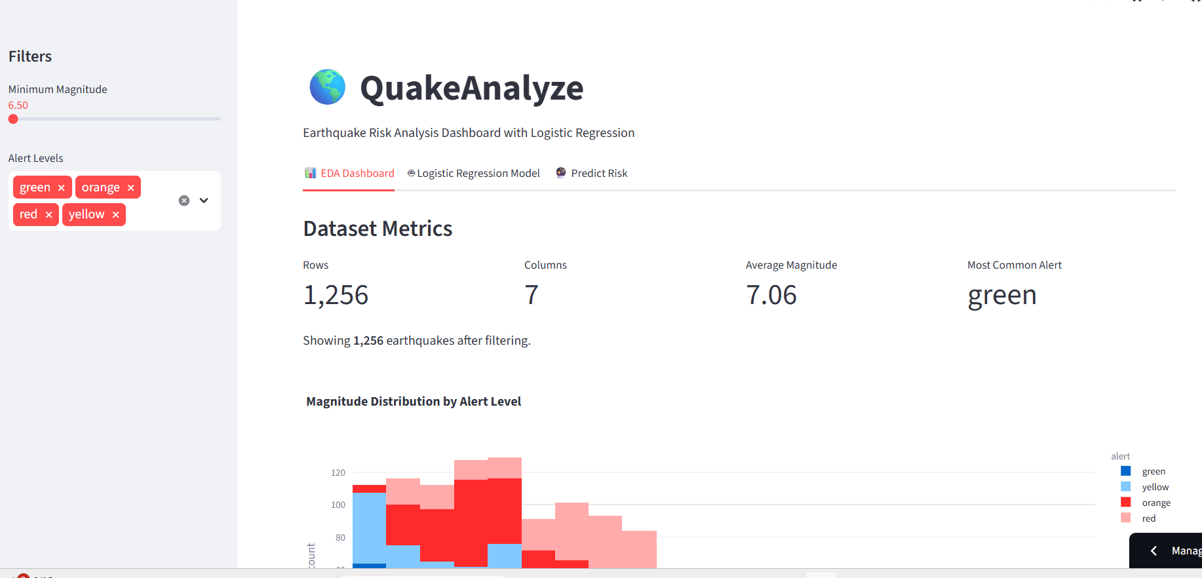
QuakeAnalyze
אפליקציה לניתוח רעידות אדמה וחיזוי רמת סיכון
לקחת נתוני רעידות אדמה מורכבים ולהחזיר למשתמש סיווג ברור
נמוך, בינוני או גבוה.
Built with Streamlit · Logistic Regression · Live Demo
QuakeAnalyze · · אפליקציית Streamlit
1
Notes:
שלום, אנחנו מציגים את QuakeAnalyze. המטרה היא לנתח נתוני רעידות אדמה ולחזות את רמת הסיכון של אירוע: low, medium או high. האפליקציה בנויה ב-Streamlit ומחולקת לניתוח נתונים, מודל, וחיזוי אינטראקטיבי.

Slide 2
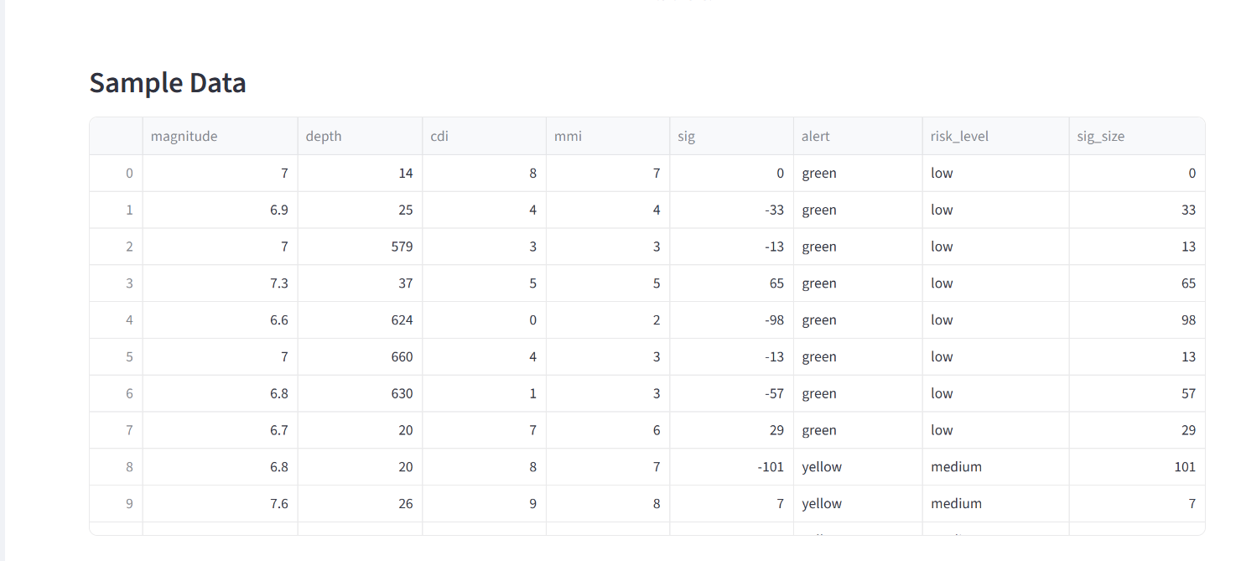
מה הבעיה ומה הפתרון
מהנתונים הגולמיים לתובנה ברורה למשתמש
הבעיה:
נתוני רעידות אדמה כוללים הרבה מספרים ומדדים,
ולכן לא תמיד ברור למשתמש מה רמת הסיכון בפועל.
הפתרון:
אפליקציה שמציגה ניתוח ראשוני של הנתונים
ומפעילה מודל למידת מכונה לחיזוי רמת הסיכון.
QuakeAnalyze · · אפליקציית Streamlit
2
Notes:
כאן אני מסביר את הסיפור: יש נתונים, אבל צריך להפוך אותם לתשובה פשוטה. המודל מקבל מאפיינים סייסמיים ומחזיר רמת סיכון. השקופית הזו מחברת בין M1 לבין M2 ו-M3.

Slide 3
הנתונים: מה נכנס למודל?
כל שורה מייצגת רעידת אדמה אחת
עמודות מרכזיות:
magnitude — עוצמת הרעידה
depth — עומק מוקד הרעידה
cdi — מדד לפי דיווחי אנשים
mmi — עוצמת ההשפעה/התחושה
sig — מדד משמעות האירוע
alert — רמת התרעה מקורית
QuakeAnalyze · M3 · אפליקציית Streamlit
3
Notes:
הנתונים שלנו כוללים 1,256 אירועים. כל שורה היא רעידת אדמה, וכל עמודה היא תכונה של האירוע. העמודות האלה הן הבסיס ל-EDA ולמודל.

Slide 4
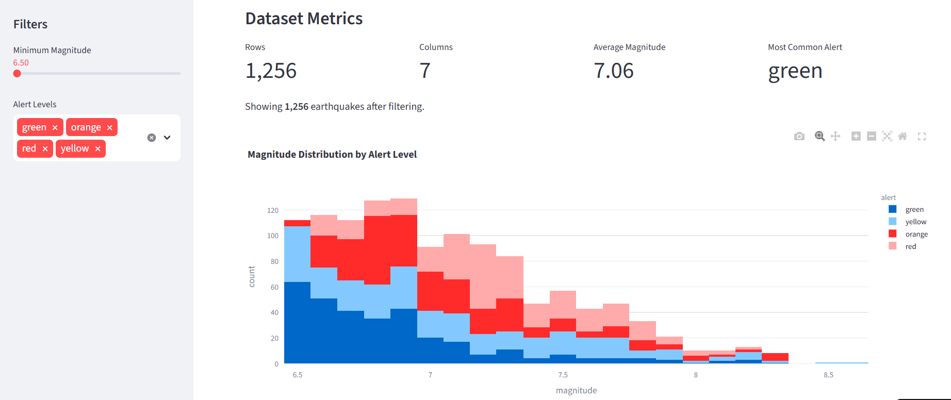
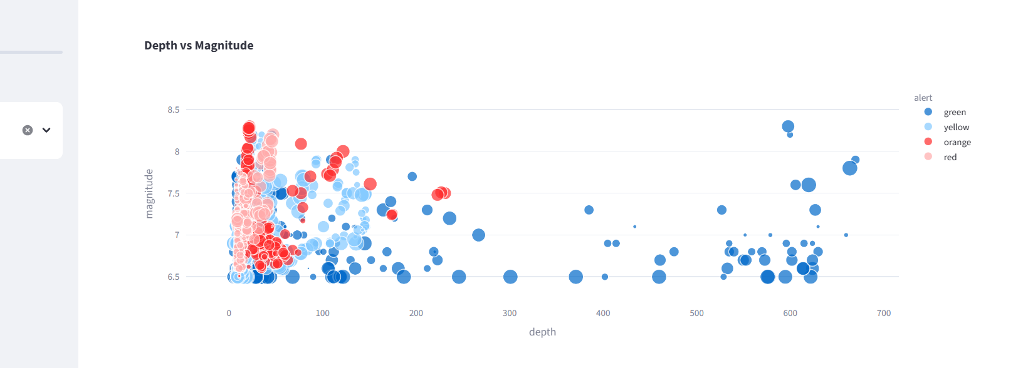
EDA Dashboard: להבין את הנתונים
לפני המודל בודקים התפלגות, קשרים ואיזון מחלקות
בדף הזה אנחנו מציגים ניתוח ראשוני של הנתונים.
אפשר לראות את מספר הרשומות, ממוצע העוצמה,
התפלגות ה־magnitude לפי רמות alert,
ואת הקשר בין עומק הרעידה לבין העוצמה שלה.
המטרה היא להבין את הנתונים לפני שמפעילים את המודל.
מה רואים?
QuakeAnalyze · · אפליקציית Streamlit
4
Notes:
בלשונית EDA אנחנו מציגים מדדי בסיס וגרפים. היסטוגרמה מראה באילו טווחי magnitude נמצאות רוב הרעידות. גרף פיזור Depth vs Magnitude מראה קשר בין עומק לעוצמה ובודק האם המשתנים האלה יכולים לעזור לסיווג.

Slide 5
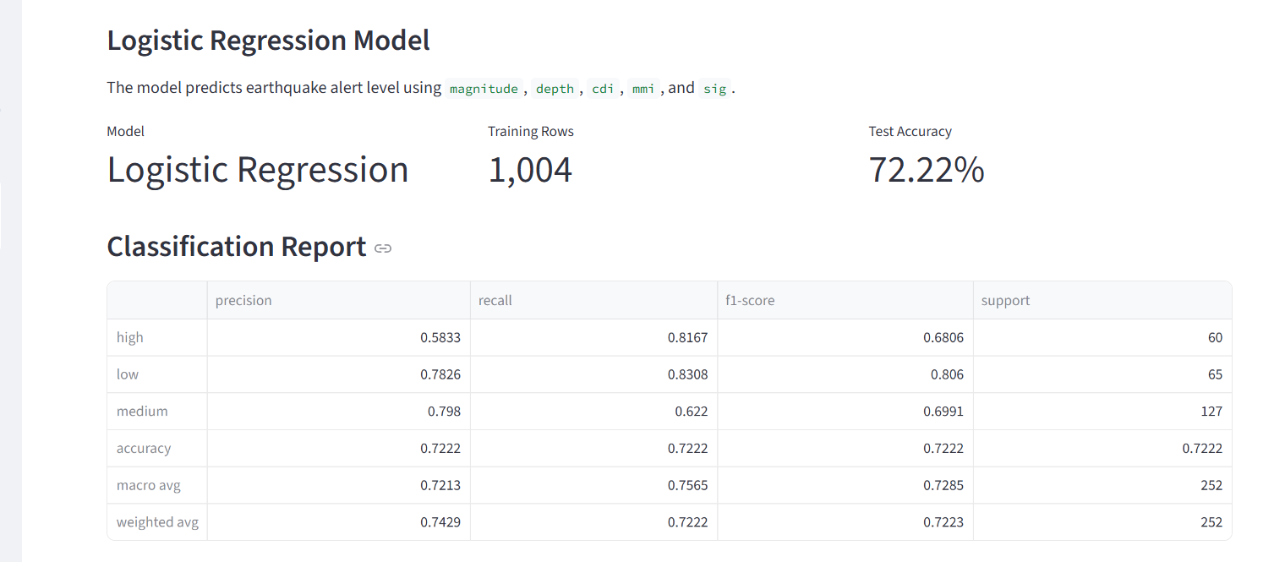
מודל Logistic Regression
מודל בסיסי וברור לסיווג רב־מחלקתי
איך הוא משתלב?
1. האפליקציה קוראת את קובץ הנתונים
2. יוצרים רמת סיכון: low / medium / high
3. בוחרים את הנתונים שמשפיעים על החיזוי:
magnitude, depth, cdi, mmi, sig
4. מחלקים את הנתונים לאימון ובדיקה
5. מאמנים את המודל ומציגים את התוצאה
דיוק המודל: Accuracy ≈ 72.22%
QuakeAnalyze · · אפליקציית Streamlit
5
Notes:
בחרנו Logistic Regression כי הוא מתאים לסיווג וקל להסביר אותו. המודל מקבל את חמשת המאפיינים ומחזיר low, medium או high. הנתונים חולקו לאימון ובדיקה, ובבדיקה התקבל דיוק של כ-72%.

Slide 6
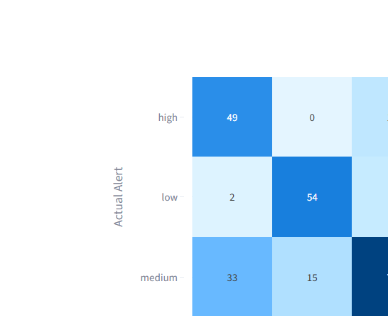
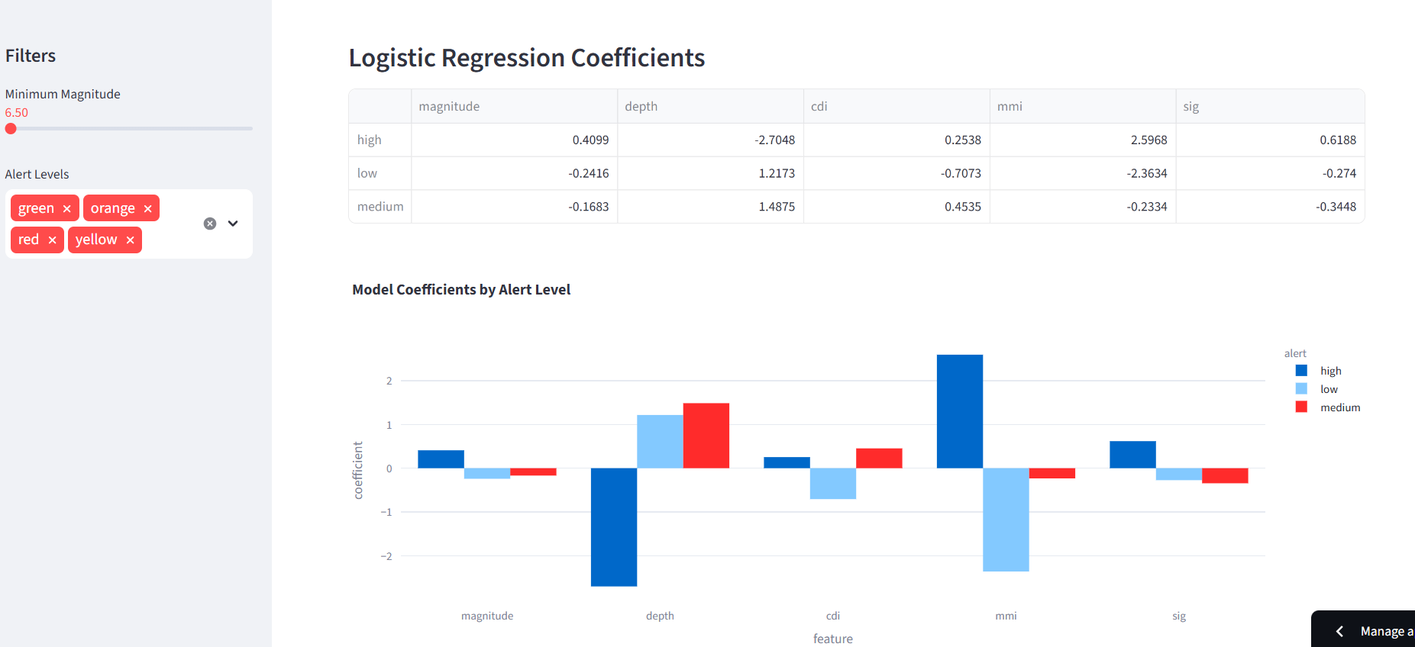
בדיקת ביצועי המודל
לא מספיק לחזות — צריך להבין איפה המודל מצליח ואיפה הוא מתבלבל
Confusion Matrix:
מציגה תחזיות נכונות וטעויות של המודל.
האלכסון מציג תחזיות נכונות.
Coefficients:
מראים אילו משתנים משפיעים על הסיווג
ל־high / medium / low.
QuakeAnalyze · · אפליקציית Streamlit
6
Notes:
ב-Confusion Matrix רואים את התחזיות הנכונות על האלכסון ואת הטעויות מחוץ לאלכסון. גרף המקדמים מסביר את המודל: מקדם חיובי מעלה את הסיכוי למחלקה, מקדם שלילי מוריד. לדוגמה, mmi גבוה דוחף יותר לכיוון high ופחות לכיוון low.

Slide 7
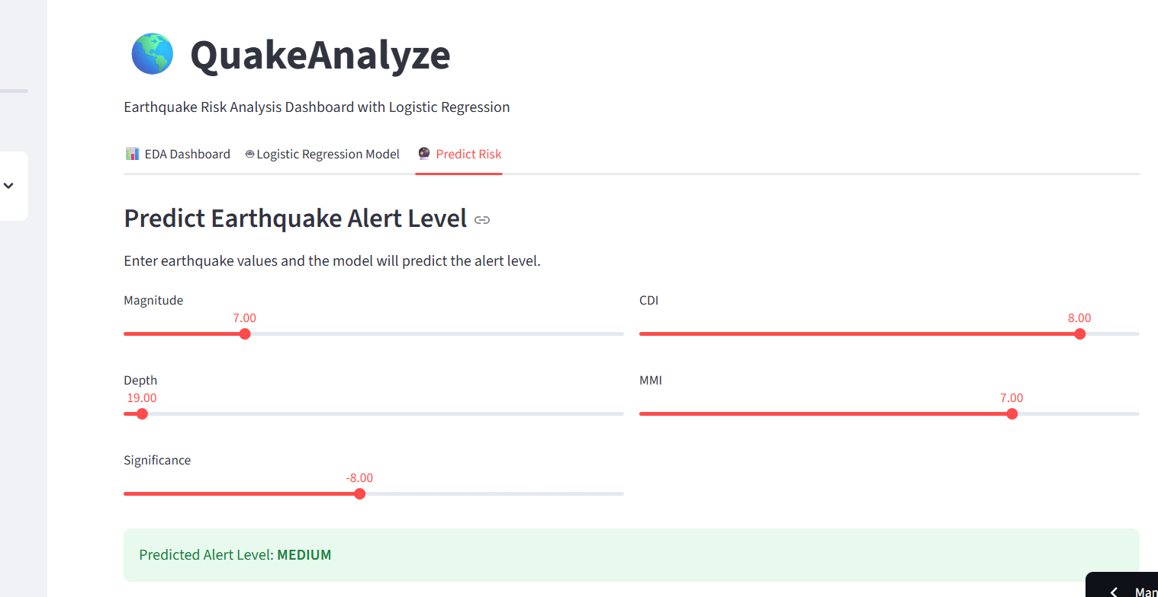
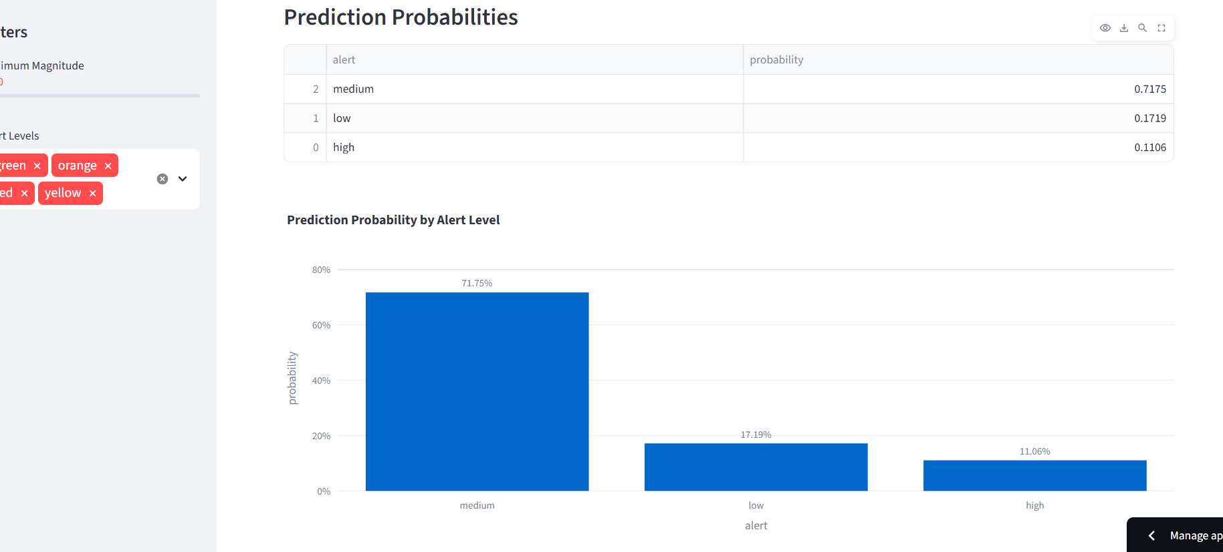
Predict Risk:
המשתמש מזין ערכים ומקבל רמת סיכון + הסתברויות
האפליקציה מאפשרת חיזוי בזמן אמת:
המשתמש מזין ערכים, והמודל מחזיר רמת סיכון והסתברויות לכל מחלקה.
QuakeAnalyze · · אפליקציית Streamlit
7
Notes:
בלשונית Predict Risk המשתמש מזין ערכי רעידת אדמה חדשה. המודל מחזיר סיווג וגם הסתברויות לכל מחלקה. זה מוכיח שהגענו לאב-טיפוס עובד: הנתונים, המודל והחיזוי כולם מחוברים באפליקציה אחת.

